Slide 1







Золотистая осень
Закружилась листва золотая
В розоватой воде на пруду,
Словно бабочек легкая стая
С замиранием летит на звезду…

Slide 2
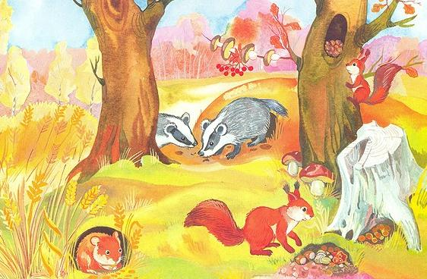
Осенью животные готовятся к зиме:
Мышка-полевка роет норку и запасает зерно
Серый зайка меняет серую шубку на белую
Белочки запасают грибы и орешки

Slide 3
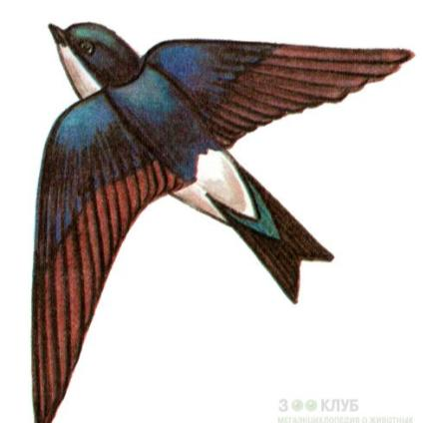
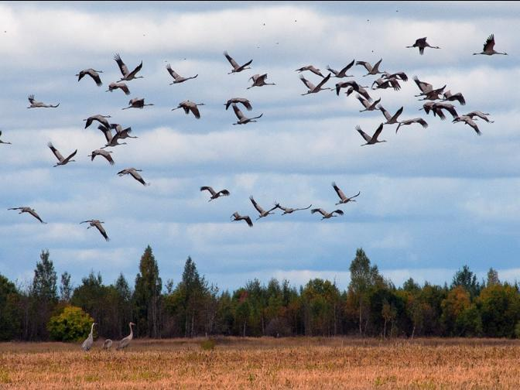
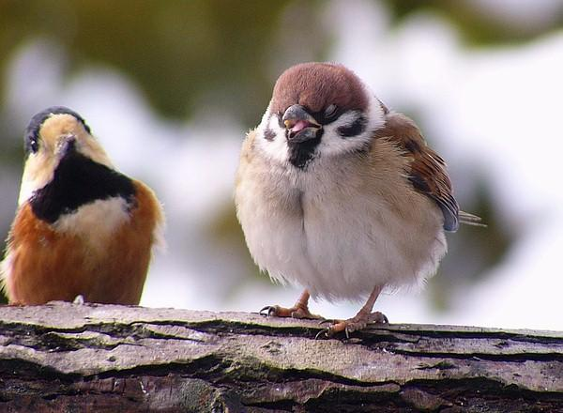
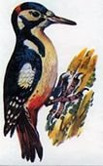
А что же делают птицы?

Slide 4
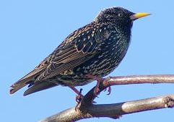
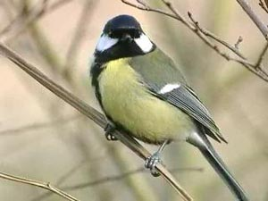
Птицы
Перелетные
Зимующие

Slide 5
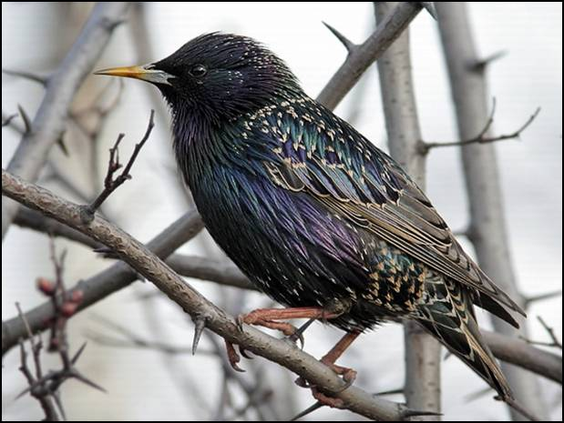
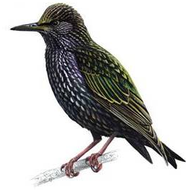
Перелетные птицы
Почему птицы улетают?
Птицы покидают родные просторы осенью, с наступление холодов. В это время все насекомые прячутся в теплые и укромные места и птицам просто нечем питаться. А на юге тепло и можно погреть свои крылышки под ласковыми лучами солнца!
Скворец

Slide 6
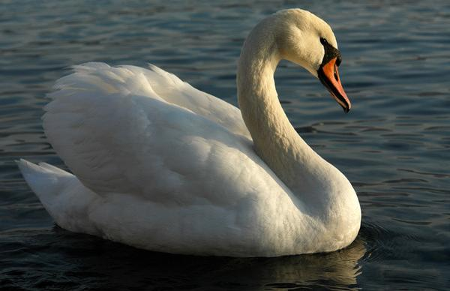
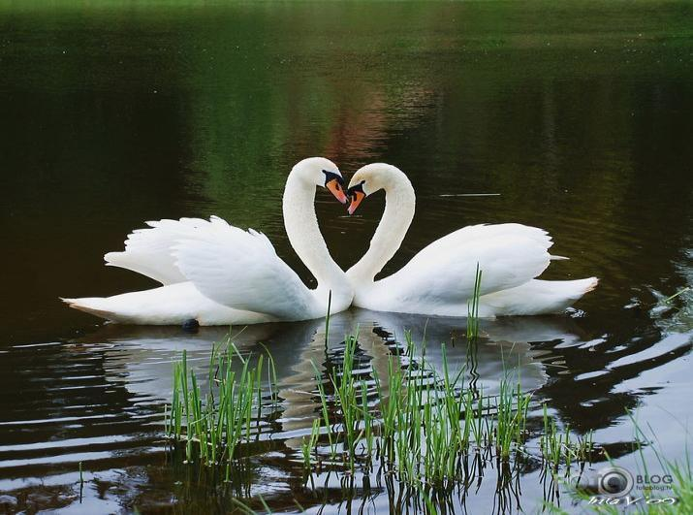
Лебедь
Лебеди перелетают небольшими группами – «семьями». Весной они скорее стремятся домой!

Slide 7
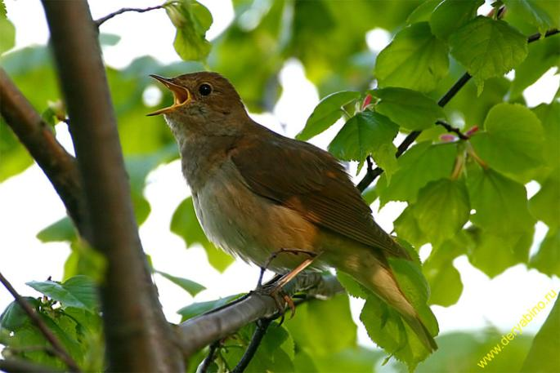
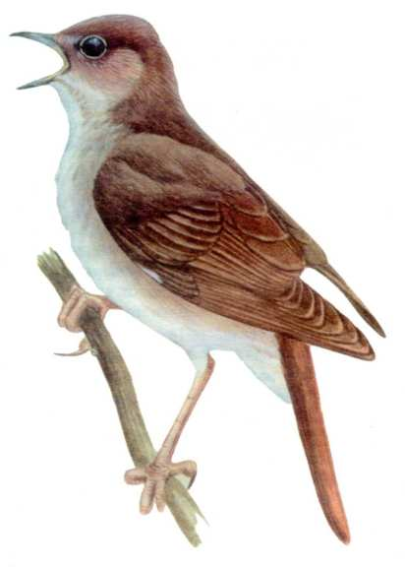
Соловей
Соловей – соловушка,
Светлая головушка.
Только солнышко взойдёт,
Звонко песню пропоёт.

Slide 8
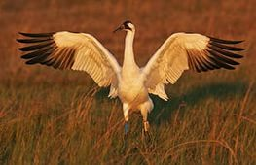
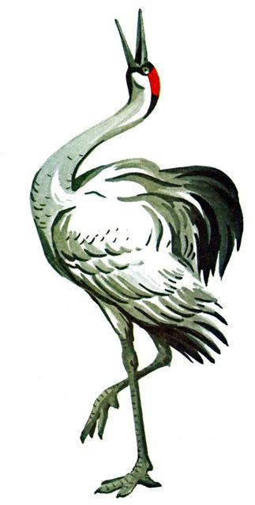
Журавль

Slide 9
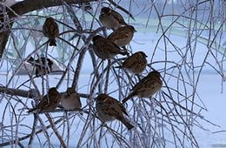
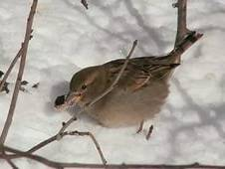
Зимующие птицы
Это храбрецы, которые зимой не улетают на юг. У них ближе к осени образуется толстый слой подкожного жира, и это помогает им переносить голод и холод. Зимующие птицы с удовольствием лакомятся угощениями из кормушек, которые для них делают заботливые люди.
Воробей

Slide 10
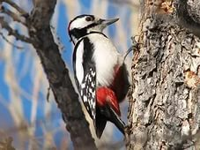
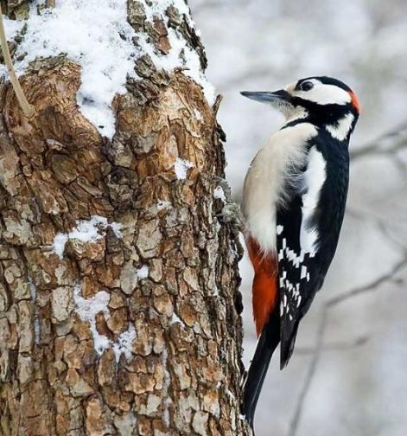
Дятел
Тук-тук, тук-тук!
Это что в лесу за звук?
Дятел долбит по стволу:
- В гости я жука зову.

Slide 11
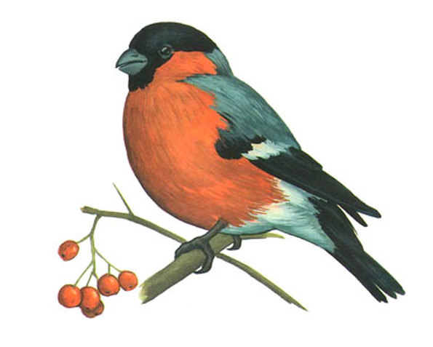
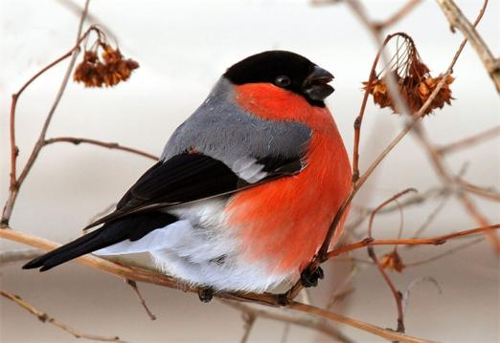
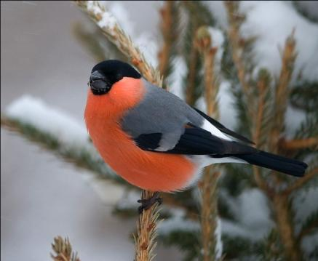
Снегирь
Чернокрылый,
Красногрудый
И зимой найдет приют:
Не боится он простуды
- С первым снегом
Тут как тут!

Slide 12
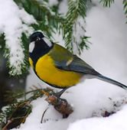
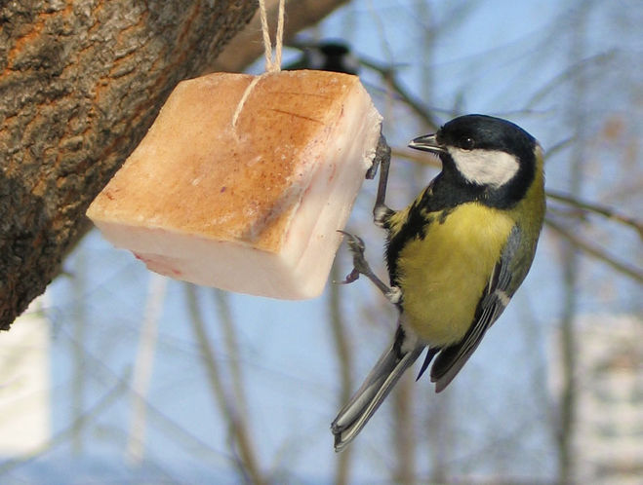
Синица

Slide 13
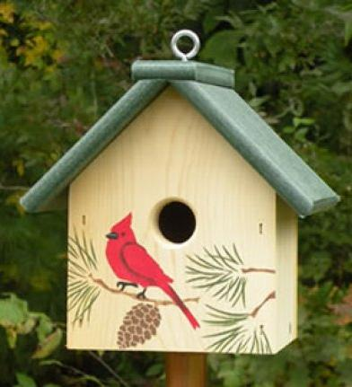
Как позаботиться о птицах зимой?
Мы с братишкою моим
Птицам домик мастерим.
Небольшой, опрятный внешне.
Называется скворечник.
Будет радость и веселье,
Птицы справят новоселье,
Натаскают пух, солому.
К своему привыкнут дому.

Slide 14
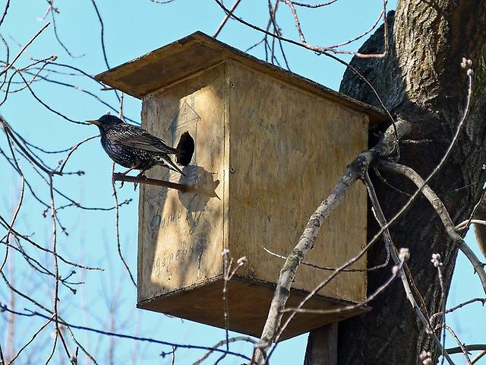
Покормите птиц зимой!
Пусть со всех концов земли
К вам слетятся, как домой,
Птички на крыльцо…

Slide 15
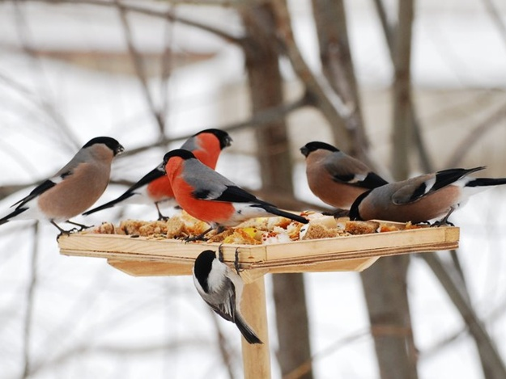
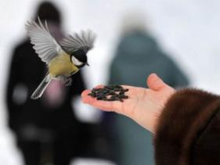
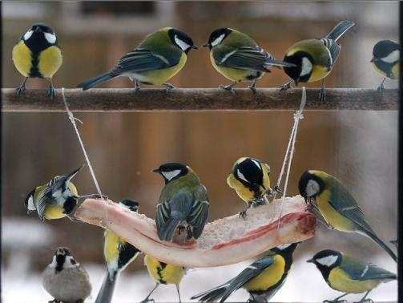

Slide 16
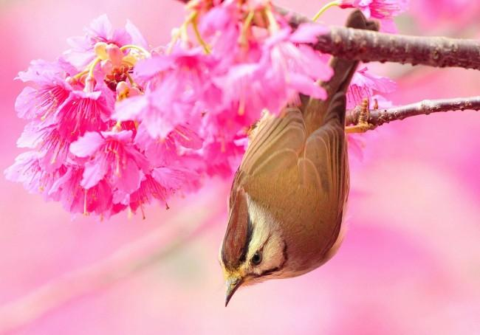
Пройдут зимние холода, и перелетные птицы опять вернуться домой. Они наполнят воздух задорными мелодиями и трелями, ясно давая понять, что пришла, наконец, долгожданная весна…

